Slide 1
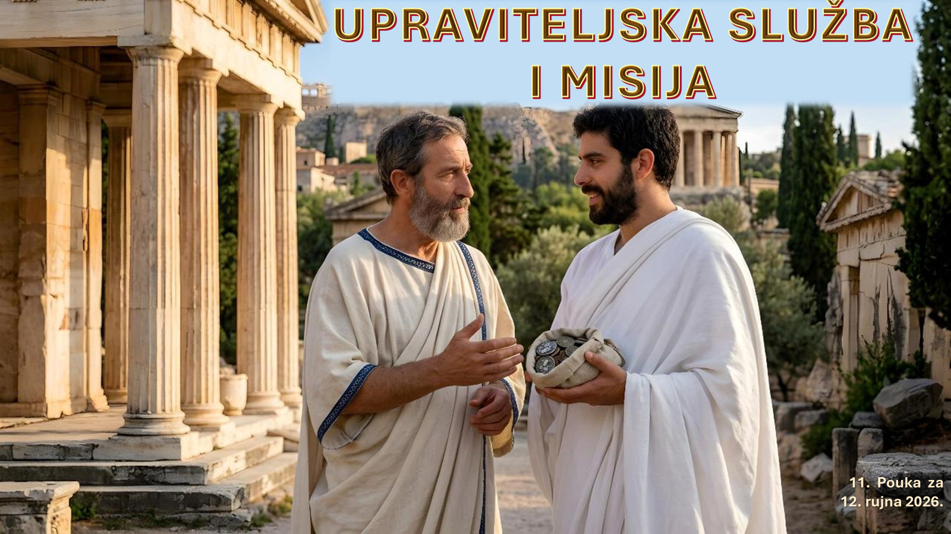
POUKE SUB. ŠKOLE : PRVA I DRUGA POSLANICA KORINĆANIMA
3. tromjesečje 2026. Prezentacija biblijske pouke 12. rujna 2026.

Slide 2
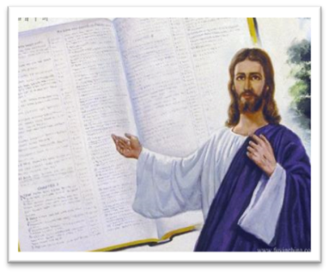
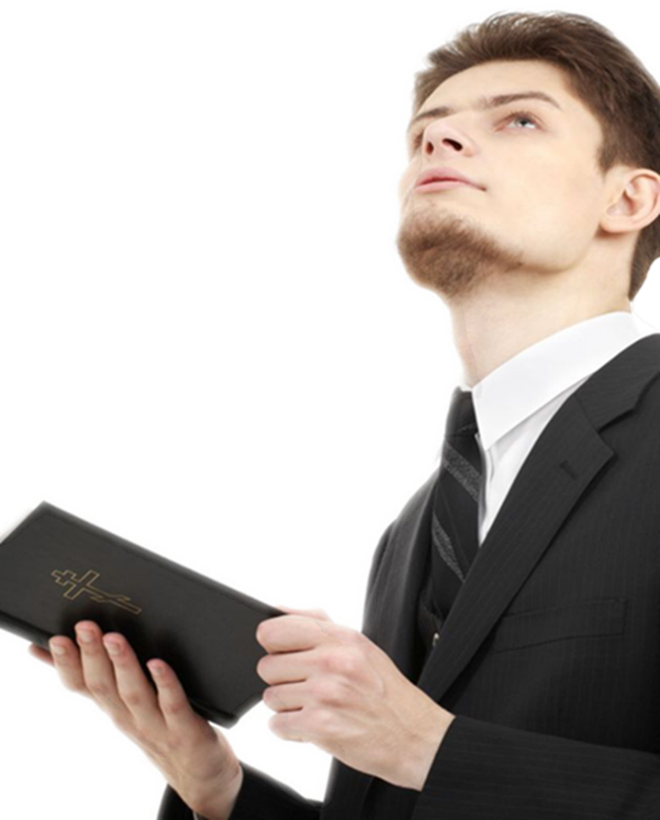
Upamtite redak
2. Korinćanima 8,9:
“Ta, poznato vam je milosrđe Gospodina našega Isusa Krista, kako je radi vas od bogataša postao siromah da vi postanete bogataši njegovim siromaštvom.“

Slide 3
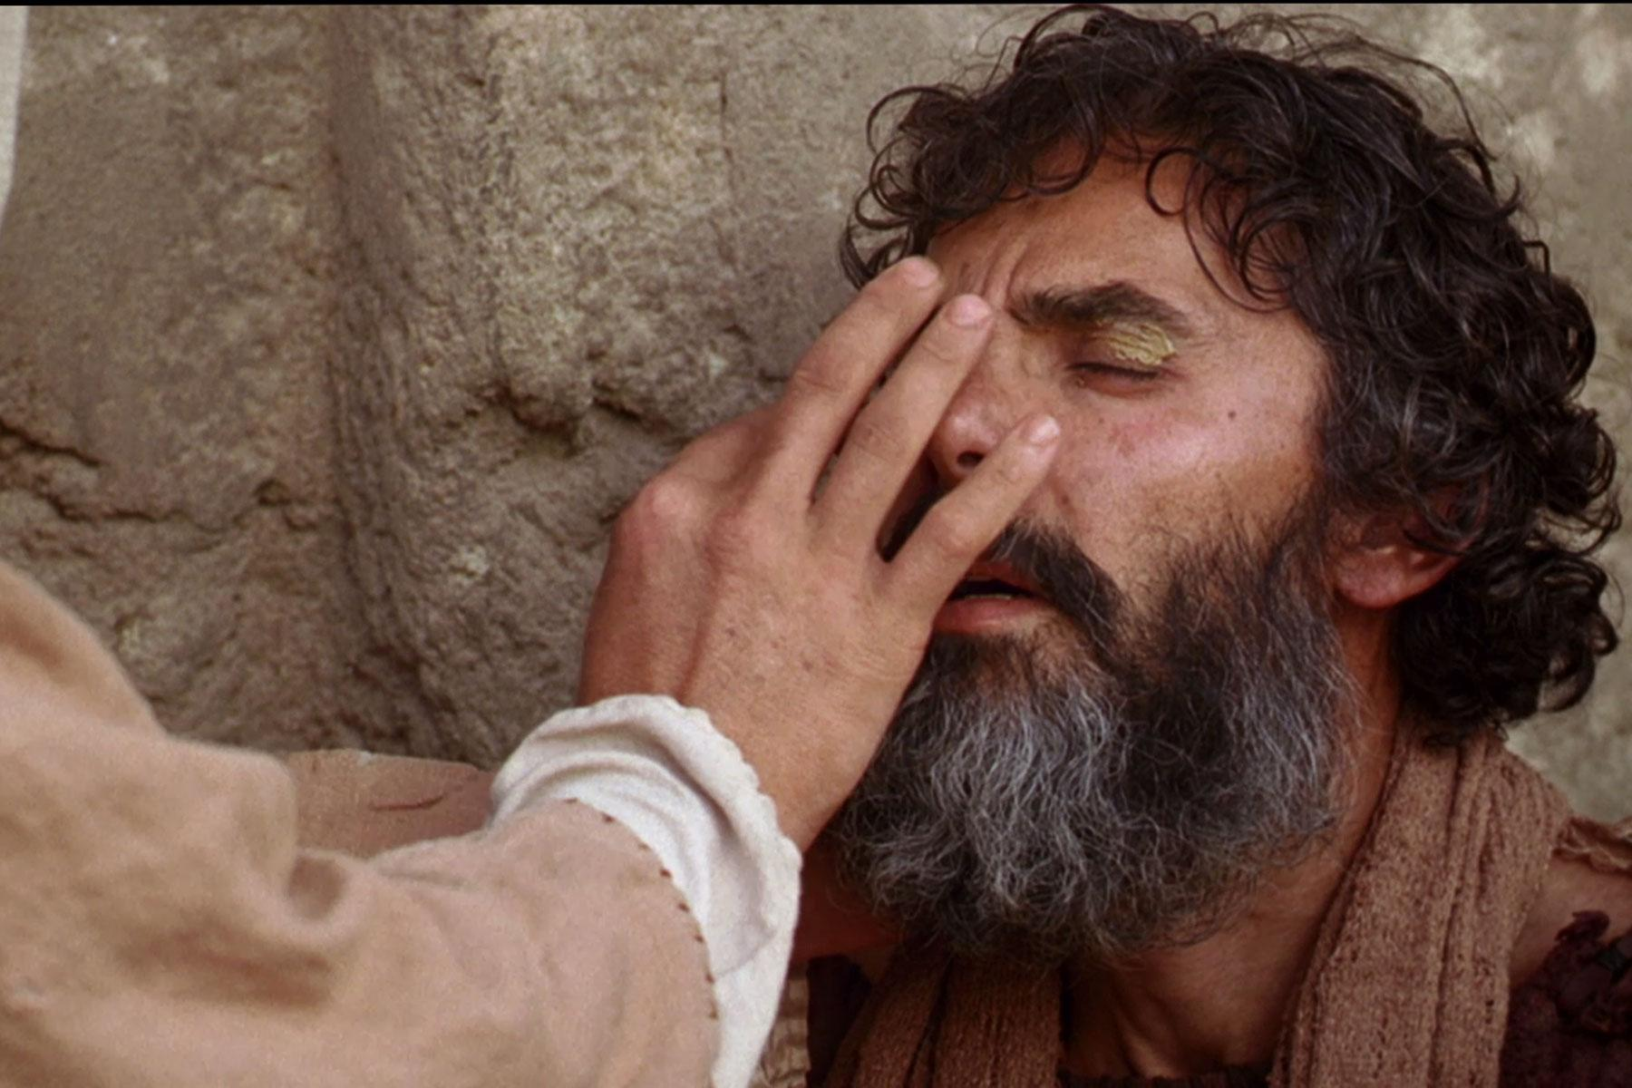

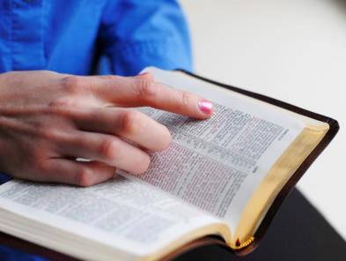
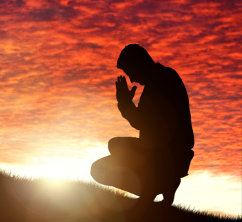
Druga Korinćanima 8 i 9 pokazuju da je Pavao dao Korinćanima priliku da služe svojoj braći i sestrama u Judeji. Ovaj odeljak pokazuje da je davanje privilegija koju nam Bog daje, tako da možemo oponašati Kristov karakter samodavanja. Jezik neba je jezik davanja. Obratite pozornost na ove izuzetne riječi: „Da, Bog je tako ljubio svijet da je dao svoga Jedinorodnog Sina" (Ivan 3,16). Osim toga, Ivan 3,16 jasno izražava Božju svrhu u davanju Isusa, tako da „ne pogine ni jedan koji u njega vjeruje, već da ima život vječni."

Slide 4
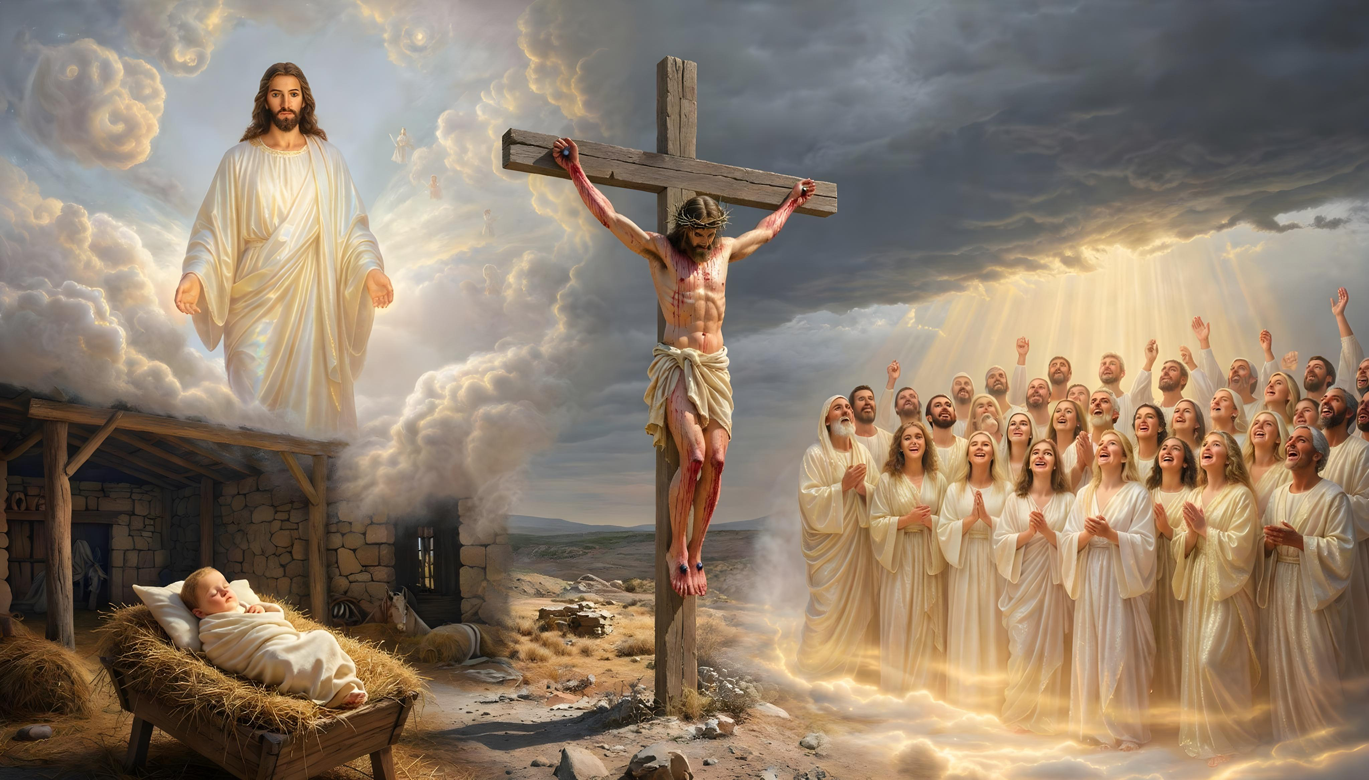
“Znate za dobrotu koju je pokazao naš Gospodin Isusa Krist time što je zbog vas postao siromašan, iako je bio bogat,da biste po njegovom siromaštvu vi postali bogati.” (2. Korinćanima 8,9, SHP)

Slide 5

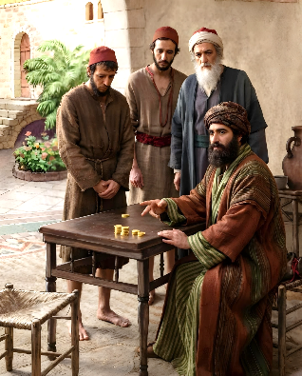
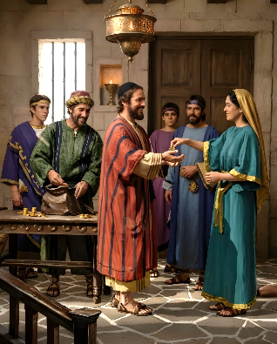



Upraviteljstvo je način na koji osoba upravlja onim što je stavljeno u njihovu brigu.
U kontekstu Pavlovog drugog pisma Korinćanima, upravieljstvo se odnosi na specifičan projekat apostola: da nežidovske crkve prikupljaju novac da pomognu crkvi u Jerusalimu, koja je prolazila kroz veoma teška vremena.
Korinćani su se već obavezali da pomognu, a približavalo se vreme kada bi ta obaveza trebala biti sprovedena u akciju. Crkve Makedonije su već počele da učestvuju. Pavle nije bio zainteresovan za količinu novca koji je uključen, već za motivaciju i entuzijazam sa kojim će vernici učestvovati u ovoj prilici da odgovore na milost koju su primili.
Poreklo upraviteljstva:
Isusov primjer
Odgovor na primljenu milost
Kako prakticrati upraviteljstvo
  Pravilno planiranje
  Ispravan stav
Rezultati upraviteljstva
  Jedinstvo crkve

Slide 6

PODRIJETLO UPRAVITELJSTVA

Slide 7

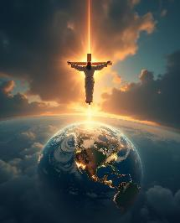
PRIMJER ISUSA
Iako je bio bogat, osiromašio je (2. Kor. 8,9).
Napustio je Nebo da bi živio na Zemlji.
Prestao je vladati Svemirom i i postao stolar.
Napustio je sigurno mjesto za život i prešao na neprijateljski teritorij.
Zamijenio je kraljevsku krunu za krunu od trnja.
“Ta poznato vam je milosrđe Gospodina našeg Isusa Krista, kako je radi vas od bogataša postao siromah, da vi postanete bogataši njegovim siromaštvom."
(2. Korinćanima 8,9)
Kakav je odnos između Božje milosti i velikodušnosti? (2. Kor. 8,1.2)
Bog je dao svoju milost crkvama Makedonije, i one su "narasle u bogatoj velikodušnosti" (2. Kor. 8,2 ). I to je milost Isusova za njih i za nas:
I sve je to učinio iz ljubavi prema nama! (Ivan 15,13; Efežanima 5,2; Gal. 2,20; 1. Ivan. 3,16).
Kako ćemo odgovoriti na milost Isusa? "Slobodno ste primili, slobodno dajte" (Matej 10,8).

Slide 8
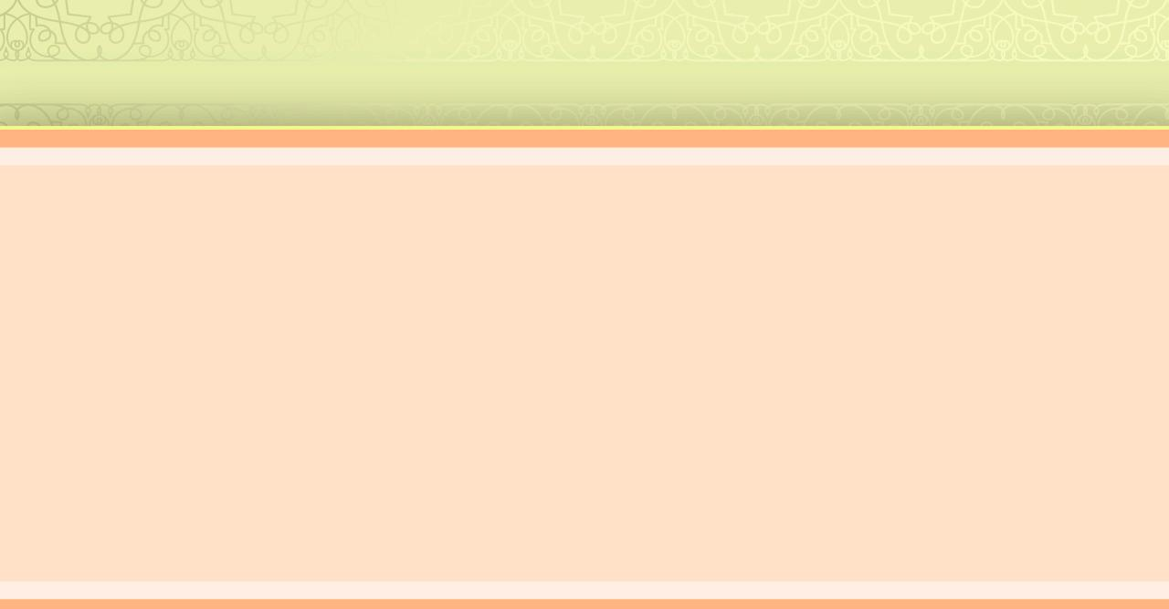
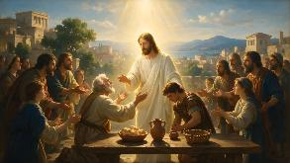
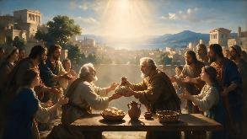
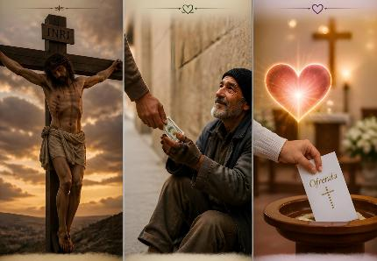
ODGOVOR NA PRIMLJENU MILOST
“I ne samo da su se ponijeli kako smo se nadali nego su sami sebe predali u prvome redu Gospodinu, po onda nama poBožjoj volji.” (2. Korinćanima 8,5)
Promatrajte odgovor Makedonaca na milost:
Primili su milost Isusa (2. Kor. 8,9).
Predali su se Isusu (2. Kor. 8,5)
They begged for the privilege of helping others (2 Cor. 8:4)
In their poverty, they gave beyond their ability (2 Cor. 8:2-3)
Što nas to uči?
Zahvalnost za Božju milost (2. Kor. 9,15).
Isus je dao sve za nas. Naša zahvalnost ogleda se u želji da se potpuno predamo Njemu.
Želja za dijeljenjem Božjih blagoslova (2. Kor. 9,11a)
Dajemo drugima jer smo prvo primili od Boga.
Iskrena ljubav (2. Kor. 8,24).
Velikodušnost je dokaz da ljubav prebiva u našim srcima.

Slide 9

KAKO PRAKTICIRATI UPRAVLJANJE

Slide 10

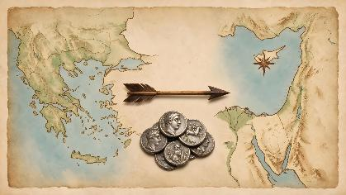
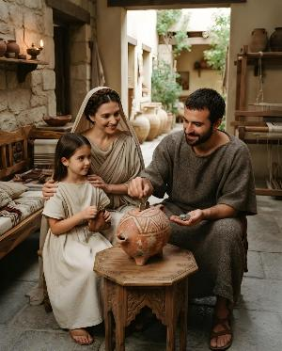
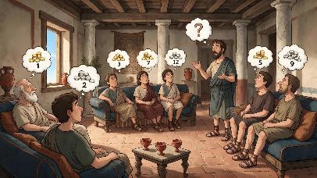
PRAVILNO PLANIRANJE
“Neka svatko dadne kako je srcem odlučio, a ne sa žalošću i na silu, jer Bog ljubi vesela darodavca.” (2. Korinćanima 9,7)
MACEDONIA
Pavlov prijedlog bio je prikupiti posebnu žrtvu iz crkava Makedonije i Ahaje (pokrajine u kojoj se nalazio Korint) kako bi pomogli crkvi u Jeruzalemu (Rim. 15,26).
Corinth
ACHAIA
Jerusalem
Kada je apostol godinu ranije u Koloseima predložio plan, on je oduševljeno prihvaćen, iako tada nisu bili postavljeni konkretni ciljevi (2. Kor. 9,1.2). Ipak, svaki član je u srcu odlučio donirati određeni iznos (2. Kor 9,7a).
Prilikom planiranja ponude, svaka obitelj treba procijeniti sebe i postaviti realne ciljeve, u skladu sa svojim financijskim stanjem.
Još jedna točka koju Pavao uključuje u svoj plan jest da ne čekaju s predajom svega odjednom, već da svaki tjedan odvoje malo dok ne dosegnu predloženi iznos (1. Kor. 16,2). Na taj način, kad Pavao dođe, cijela svota može biti radosno prikupljena (2. Kor. 9,3-5).

Slide 11
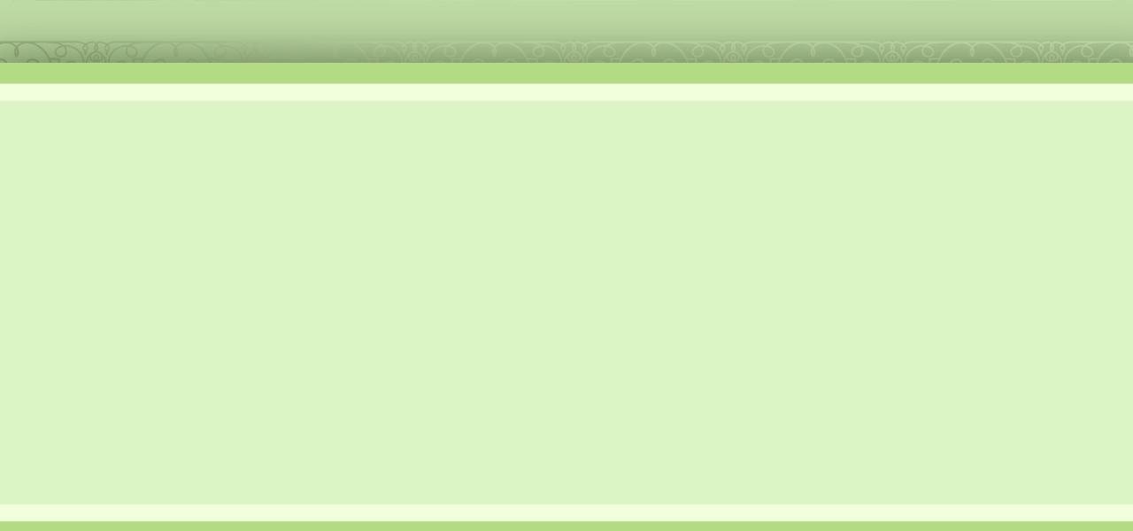
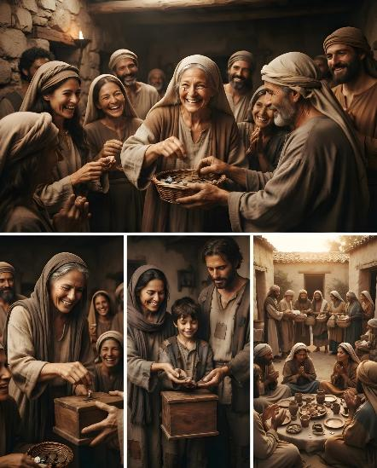
ISPRAVAN STAV
“Svjedok sam da su preme svojim mogućnostima i iznad njih, dragovoljno darivali.” (2. Korinćanima 8,3)
Kako bi potaknuo velikodušnost Kološana, Pavao im daje primjer Makedonije. U tim su crkvama braća pokazala ispravan i uzoran stav u davanju svojih darova, jer su davali...
S radošću (2. Kor. 8,2a).
Bili su sretni što mogu davati.
S velikodušnošću (2. Kor. 8,2b).
Njihovo siromaštvo nije bilo prepreka.
Sa zadovoljstvom (2. Kor. 8,3).
Učinili su to dobrovoljno i spontano.
Kao privilegiju (2. Kor. 8,4).
Ovaj čin im je omogućio da pokažu svoju ljubav prema Bogu i crkvi.

Slide 12

REZULTATI UPRAVLJANJA

Slide 13

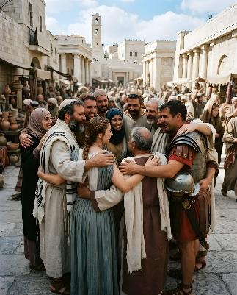
JEDINSTVO CRKVE
“Jer vršenje ove svete službe ne proviđa samo svetima u raznoj oskudici. Nego je i izvor mnogim zahvalama Bogu.”
(2. Korinćanima 9,12)
Žrtva koja je donesena u Jeruzalem imala je i druge pozitivne učinke (2. Kor. 9,12).
Jewish churches
They carry the gospel
Gentile churches
They help with their resources
Židovi i pogani bili su povezani vezama pomoći i zahvalnosti (Rim. 15,26.27). Na taj je način ostvaren apostolov krajnji cilj: jedinstvo u crkvi.
Još jedan pozitivan učinak je što način na koji je prinos vođen ima posebnu lekciju za nas danas: sve se mora raditi na uredan način i slijedeći ispravne procedure.
Lokalna crkva
Generalna Konferecija
Konferencija/Misija/Unija
Divizija
Pavao je imenovao Tita da nadzire prikupljanje, a crkve su imenovale braću da mu pomažu u tom zadatku (2. Kor. 8,16-24). Nije bilo drugog ispravnog načina za prikuplja- nje i slanje dara u Jeruzalem.

Slide 14

“Božje djelo mora se održavati desetinom, darovima i prilozima. Gospodin sada traži sredstva koja je povjerio svojim upraviteljima. […]
Gospodin Isus ne traži ništa više od svojih sljedbenika nego što je On sam učinio. Oni koji prakticiraju odricanje i samopožrtvovnost za Božje dobro samo slijede Njegov primjer. Skinuo je svoju kraljevsku haljinu i kraljevsku krunu te se povukao sa svog visokog zapovjedništva. Postao je siromašan, kako bismo kroz Njegovu siromaštvo došli u posjed vječnih blaga. Dao je ne samo svoje bogatstvo, već i vlastiti život u samoporicanju i samopožrtvovanju, kako bi uklonio svaku prepreku onima koji traže ulaz u Božje kraljevstvo.
[…] Gospodin Isus nas poziva da postanemo radnici zajedno s Njim. On je vlasnik i ima pravo na sve što posjedujemo. Svojom spremnošću da pomognemo u Njegovu djelu, sada možemo pokazati svoju ljubav prema Njemu."
Ellen G. White, Pogled prema gore, 9. travnja

Slide 15
ZAKLJUČAK
Upraviteljstvo i misija idu zajedno u ovom odjeljkuu. Oni su nerazdvojni kao dvije strane novčića. Nije ni čudo što Pavao identificira sebe i svoje suradnike kao "upravitelje Božjih tajna" (1. Kor. 4,1). I mi smo upravitelji u istom smislu.
Ove nedjelje ćemo vidjeti da su koncepti upraviteljstva i misije duboko ukorijenjeni u Isusovom primjeru. Zaista, upraviteljstvo i misija su nerazdvojni. Upraviteljstvo pruža crkvi financijske i ljudske resurse da ispuni Božju misiju. Upraviteljstvo leži u srcu ovonedeljne pouke, koja će se fokusirati na tri važne teme koje se nalaze u 2. Kor. 8 i 9.

Slide 16
PRIMENA
?
Kako mi znanje iz pouke: ”Istinska hrišćanska služba”, može pomoći danas?
Razumevši da mi Isus želi pomoći, da se podsetim naloga: ”Prestanite i znajte da sam ja Bog (Ps. 46,10), da shvatim da je Biblija još uvek Božji najveći dar koji otkriva Njegov plan otkupljenja,
Da li želim usred društvenih i kulturoloških uticaja da prihvatim Sveto pismo kao autoritativno, nepogrešivo otkrivenje Božje volje?
Da li želim da ostanem veran celom Pismu a to znači da vršim zapovesti Božje i čuvam svedočanstvo Isusa Hrista?

Slide 17
PRENOŠENJE ISTINE
?
Koje promene trebamo ostvariti u svom životu?
Koje biblijsko načelo iz ove pouke možemo da primenimo danas?

Slide 18
PLAN
?
Kako pouku: ”Istinska hrišćanska služba”, možemo koristiti iduće sedmice?
Razgovarajte u razredu ili skupini:
1. Pročitaj 2. Kor. 8,9. Što nam ovaj redak govori o Isusovom primjeru?
2. Pročitaj Ivan 17,5. Na što ukazuje Isusovo bogatstvo?
3. Pročitaj 2. Kor. 8,5; 9,7.9.13.15. Koja je glavna poruka tih odlomaka?
4. Pročitaj 2. Kor. 8,5. Što je rezultat davanja sebe Gospodinu??
5. Pročitaj 2. Kor.. 9,7. Što ovaj redak govori o činu davanja prinosa ?
6. Pročitaj 2. Kor. 8,3. Što predstavlja velikodušnost u davanju prinosa?
7. Pročitaj 2. Kor.8,1-5. Zašto su Makedonci bili spremni prilagati svoje darove s takvom velikodušnošću?
8. Pročitaj Rim. 15.26.27. Kako ovi tekstovi otkrivaju Pavlovu želju za jedinstvom koje je tu izraženo?
9. Pročitaj 2. Kor.8,18-23. Koju još dvojicu braće je Bog izabrao kao izaslanike crkava? Čega je davanje prinosa znak?

Slide 19
PRENOŠENJE ISTINE
?
Koje promene treba da izvršimo u našem životu?
ODLUČITE!
Starting this week,, I will depend upon Christ’s righteousness not on my own righteousness
Starting this week, I will submit my plans to God daily
PRINCIP
PRIMENA
PROBLEM
ODLUKA
Pisanje pisama drevni je običaj koji ni dan danas još uvek nije zastareo. Ono što je danas drugačije je način na koji pišemo svoja pisma. Istina, umesto papira sada su tu društveni mediji. Po-što nije uvek mogao da bide s ljudima a želio im je nešto reći, Pavle je odlu- čio da im piše. Potičući vernike da preispitaju sebe, svoje ponašanje i okolnu kulturu u svetlu Evanđelja o Isusu Hristu , Pavle piše poruku o krstu. Obe Poslanice Korinćanima nas uče da se čvrsto držimo poruke krsta.
1. U ovom tromesečju proučava- ćemo Pavlove poslanice Korin- ćanima..U njima nam Pavle pri-kazuje evanđeosku poruku kao bit hrišćanskog života i svjedo- čenja da sve kroz to gledamo.
2. Idolopoklonstvo Korinta iden-tično je prilikama u kojima živi naš svet danas. Bez obzira na izazove s kojima se suočavamo na putu za Nebo, naš odgovor onima koji nas zapitaju isti je kao onaj koji je vredio za Korinćane: ”Isus Hrist i to razapeti!”
Koliko god problemi u Korintu bili uznemiru- jući, Poslanice Korin-ćanima privlaće našu pažnju, ne radi njihvih-problema, već radi izvanrednog naćina na koji im Pavle prilazi. Potičući vernike da preispitaju sebe i svoje ponašanje i okolnu kulturu u svetlu primljenog Evanđelja, Pavle kaže: širi li drugo neka je “prokleto“!?
Iako je istina da odnos s Bogom menja sve i ovde i u večnosti, ta promena može biti dobra ili loša, zavisno o kvaliteti i vrsti odnosa. Bog želi potpuno predan odnos. U modernoj crkvi Bog se često prikazuje kao brižni udvarač. Ali imaj na umu Bog nije prosjak sa plastićnom kanticom. On će prihvatiti samo predan odnos sa svojim narodom, Jer sve manje od toga rezultiraće našim uništenjem. Božanski poziv se upućuje i tebi danas: Drži se čvrsto i budi vjeran poruci krsta! Šta je tvoja odluka?

